Slide 1


Slide 2

Il convient de lancer le mode diaporama pour la diffusion de la leçon en classe
Réservé à l’enseignant (e)

Slide 3

Pictogrammes
Réservé à l’enseignant (e)

Slide 4
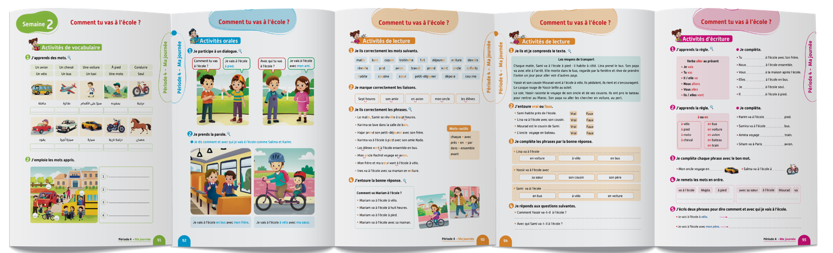
Contenu de la semaine
Réservé à l’enseignant (e)

Slide 5

Organisation de la semaine
Réservé à l’enseignant (e)
Séance 1
Séance 4
Présentation du vocabulaire
Exploitation du vocabulaire
Travail sur livret
Oral – Dialogue
Lecture – Texte
Écriture – Mots
Séance 2
Séance 5
Oral – Acte de parole 1
Écrit – Point de langue 1
Lecture – Graphèmes et mots
Oral – Prise de parole
Lecture – Compréhension de texte
Écriture – Phrases
Séance 3
Séance 6
Oral - Acte de parole 2
Écrit – Point de langue 2
Lecture – Graphèmes et mots
Révision
Lecture offerte

Slide 6



Plan de la séance 5
Réservé à l’enseignant (e)
1. Prise de parole
Prendre la parole pour parler de comment et avec qui on va quelque part.
Comprendre des phrases.
Écrire des phrases.

Slide 7



Bonjour les enfants ! La leçon de français commence maintenant.

Slide 8

Aujourd’hui, nous allons apprendre à dire à quelle heure on fait des activités le matin et le soir, et avec qui et comment on va dans différents lieux. Écoutez bien.

Slide 9

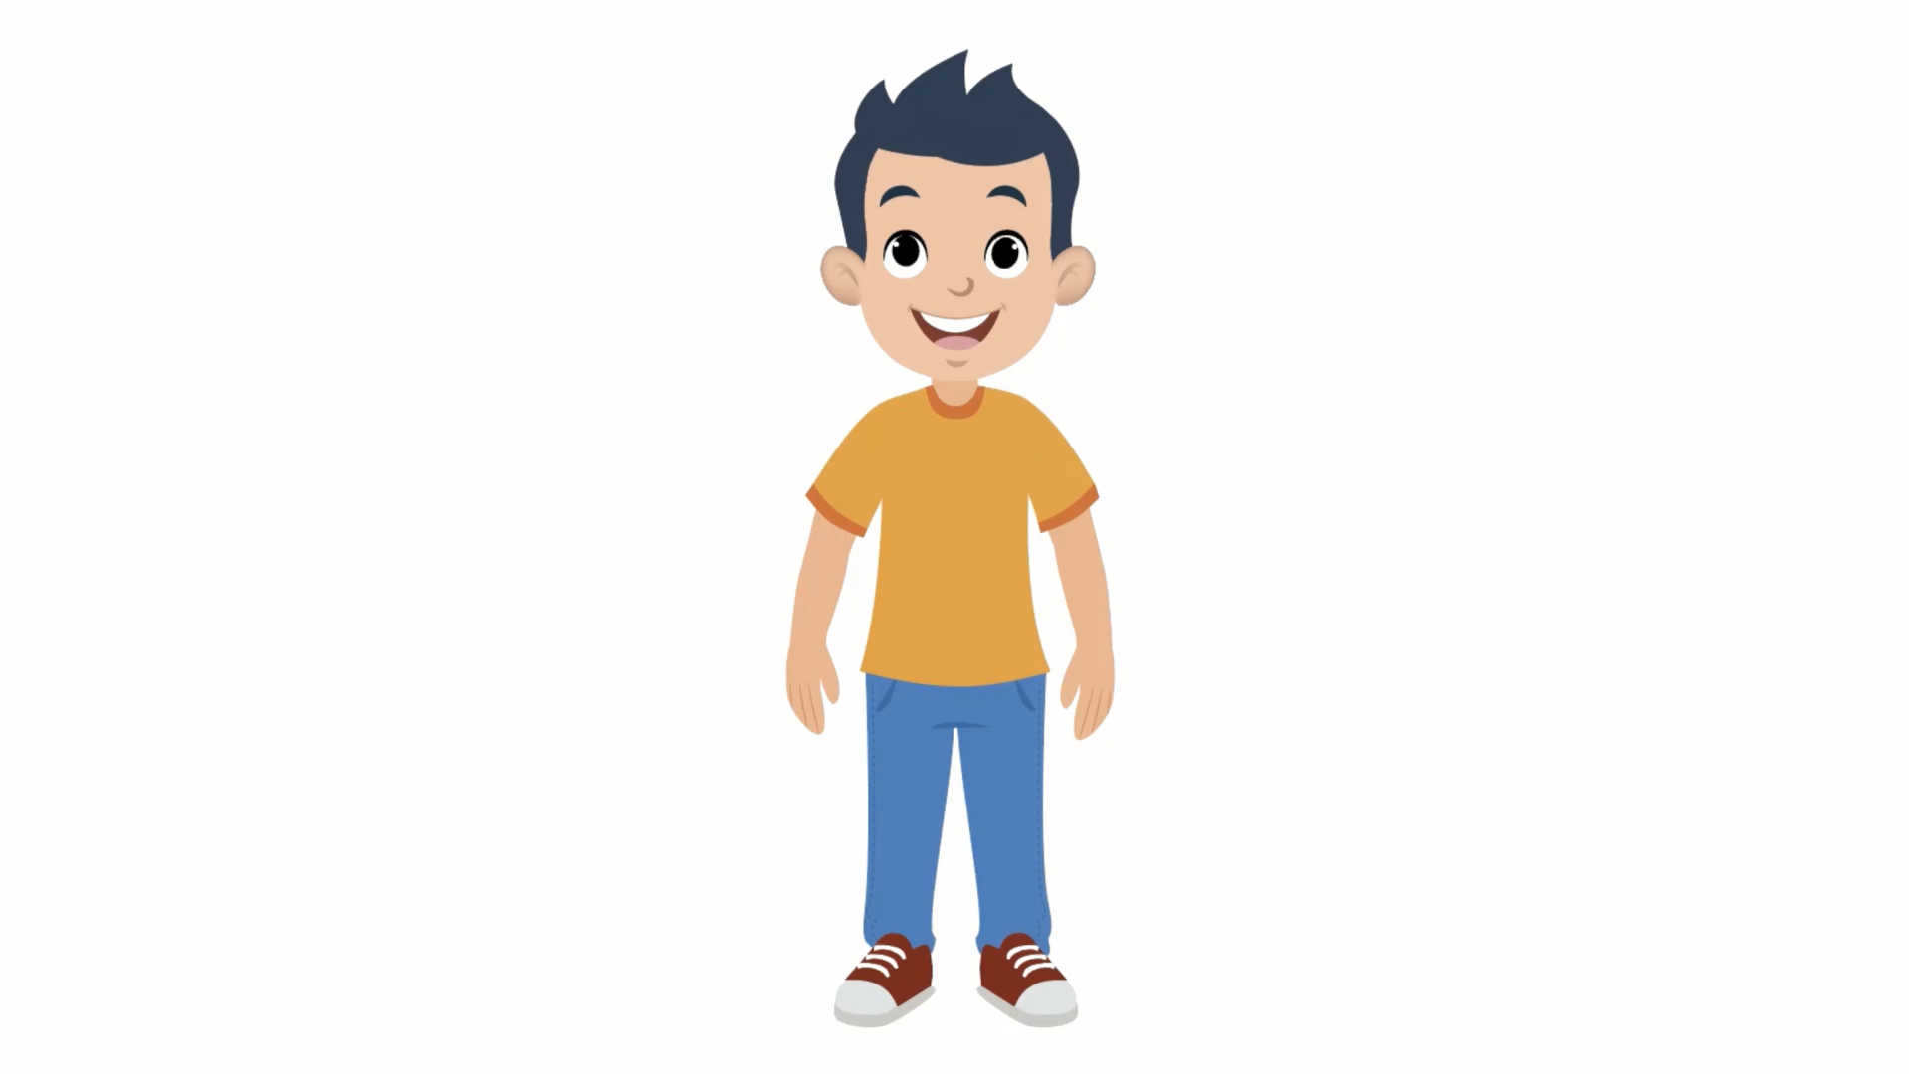

Lecture de la vidéo.

Slide 10



Maintenant, on va prendre la parole pour dire à quelle heure on fait des activités le matin et le soir, et avec qui et comment on va dans différents lieux. On va le faire en 3 étapes. Soyez attentifs.
Étape 1
Étape 2
Étape 3

Slide 11
Étape 1 : Je vais vous expliquer la situation.
Étape 1
Étape 2
Étape 3
Situation : Présente-toi. Puis dis à quelle heure tu fais des activités le matin et le soir, et avec qui et comment tu vas dans différents lieux.
Je m’appelle ________________ .
Le matin, je _________ [ activité ] à __________ [ heures ].
Je _________ [ activité ] et je ________ [ activité ].
Je vais à ________ [ lieu ] à _______ [ heures ].
Le soir, je _________ [ activité ] et je ________ [ activité ].
Je vais à ____ [ lieu ] ___ [ moyen de transport ] avec ___ [ personne ].

Slide 12
Étape 2 : Chacun réfléchit silencieusement à ce qu’il va dire dans sa prise de parole.
Étape 1
Étape 2
Étape 3
Situation : Présente-toi. Puis dis à quelle heure tu fais des activités le matin et le soir, et avec qui et comment tu vas dans différents lieux.
Je m’appelle ________________ .
Le matin, je _________ [ activité ] à __________ [ heures ].
Je _________ [ activité ] et je ________ [ activité ].
Je vais à ________ [ lieu ] à _______ [ heures ].
Le soir, je _________ [ activité ] et je ________ [ activité ].
Je vais à ____ [ lieu ] ___ [ moyen de transport ] avec ___ [ personne ].

Slide 13
Étape 3 : Maintenant, vous allez prendre la parole. Qui veut passer au tableau ?
Étape 1
Étape 2
Étape 3
Situation : Présente-toi. Puis dis à quelle heure tu fais des activités le matin et le soir, et avec qui et comment tu vas dans différents lieux.
Je m’appelle ________________ .
Le matin, je _________ [ activité ] à __________ [ heures ].
Je _________ [ activité ] et je ________ [ activité ].
Je vais à ________ [ lieu ] à _______ [ heures ].
Le soir, je _________ [ activité ] et je ________ [ activité ].
Je vais à ____ [ lieu ] ___ [ moyen de transport ] avec ___ [ personne ].

Slide 14

Maintenant, tout le monde participe. Chacun prend la parole pour dire à quelle heure il fait des activités le matin et le soir, et avec qui et comment il va dans différents lieux.

Slide 15
Plan de la séance 5
Réservé à l’enseignant (e)
Prendre la parole pour parler de comment et avec qui on va quelque part.
2. Lecture
Comprendre des phrases.
Écrire des phrases.

Slide 16
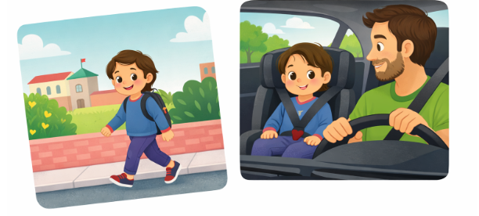
Maintenant, regardez ces images. Le garçon s’appelle Brahim.

Slide 17
Lisez cette question en silence.
Comment Brahim va à l’école ?
Brahim va à l’école à vélo.
Brahim va à l’école à pied.
Brahim va à l’école avec sa mère.
Brahim va à l’école avec son père.

Slide 18

Prenez vos ardoises.

Slide 19
Écrivez le numéro de la bonne réponse sur votre ardoise ( 1, 2, 3 ou 4 ).
Comment Brahim va à l’école ?
Brahim va à l’école à vélo.
Brahim va à l’école à pied.
Brahim va à l’école avec sa mère.
Brahim va à l’école avec son père.

Slide 20
Levez vos ardoises.

Slide 21
Les bonnes réponses sont : « 2. Brahim va à l’école à pied » et « 4. Brahim va à l’école avec son père ». Qui veut expliquer les réponses ?
Comment Brahim va à l’école ?
Brahim va à l’école à vélo.
Brahim va à l’école à pied.
Brahim va à l’école avec sa mère.
Brahim va à l’école avec son père.

Slide 22
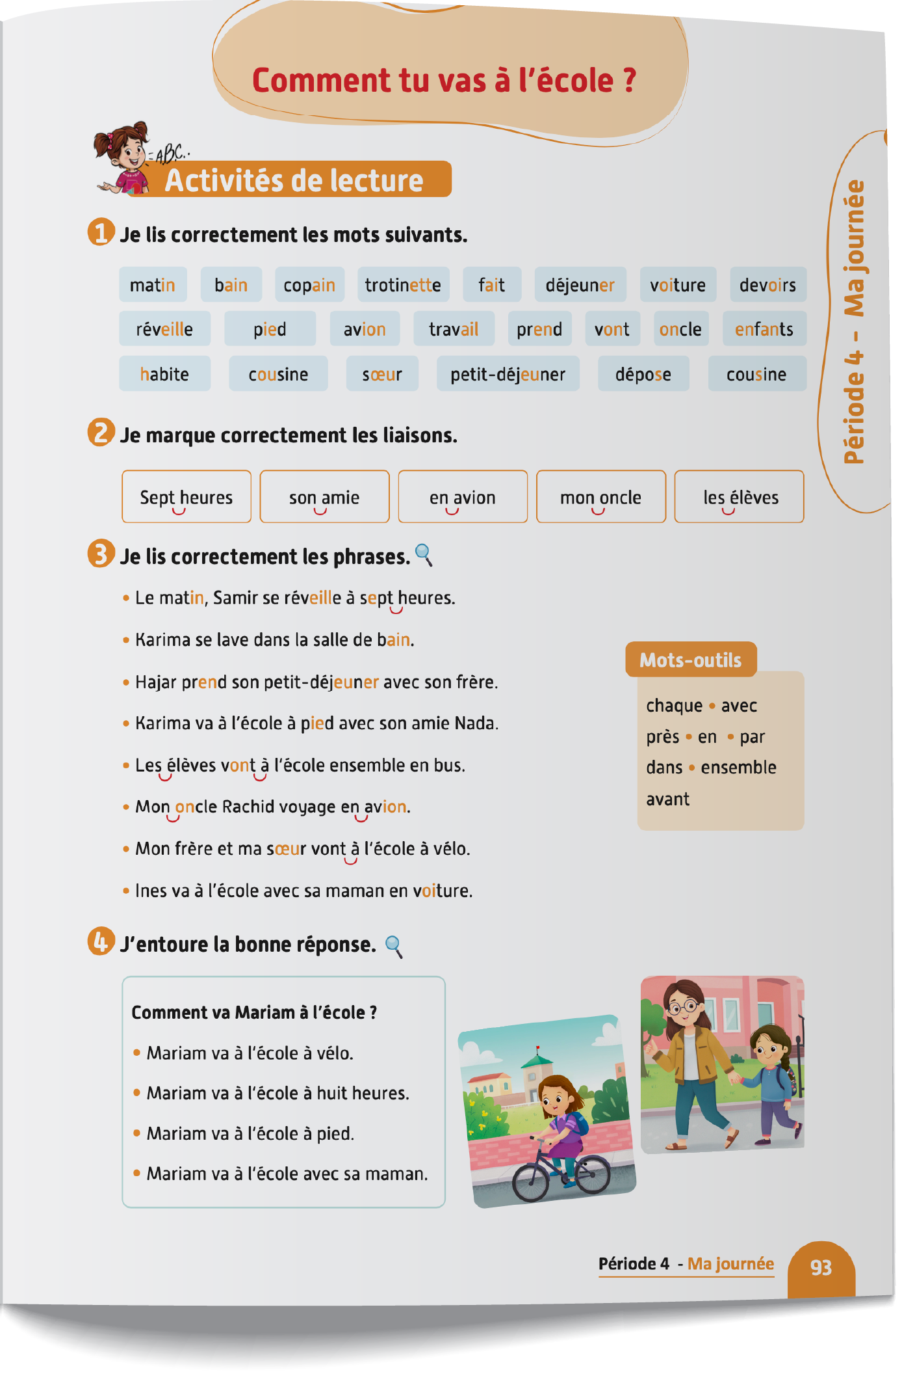

Prenez vos livrets à la page 93. Avec votre voisin, lisez et répondez à la question.
Je vais circuler entre les rangs pour vous aider.

Slide 23
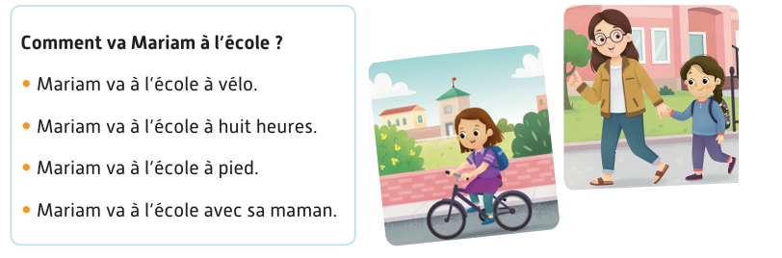
Corrigez.

Slide 24
Plan de la séance 5
Réservé à l’enseignant (e)
Prendre la parole pour parler de comment et avec qui on va quelque part.
Comprendre des phrases.
3. Écriture
Écrire des phrases.

Slide 25

Maintenant, nous allons faire de l’écriture. Prenez vos cahiers.

Slide 26

Lisez et observez cette phrase. Vous allez l’écrire après. Tenez-vous prêts. Je n’oublie pas la majuscule au début de la phrase, le point à la fin et les espaces entre les mots.
Je vais à l’école à vélo avec
mes amis.

Slide 27


Première dictée en cours.

Slide 28
Deuxième dictée en cours.

Slide 29
Corrigez.
Je vais à l’école à vélo avec mes amis.

Slide 30
Lisez et observez cette phrase. Vous allez l’écrire après. Tenez-vous prêts. Je n’oublie
pas la majuscule au début de la phrase, le point à la fin et les espaces entre les mots.
Je vais à la maison en voiture
avec mes parents.

Slide 31
Première dictée en cours.

Slide 32
Deuxième dictée en cours.

Slide 33
Corrigez.
Je vais à la maison en voiture avec
mes parents.

Slide 34
On passe à une autre activité. Ces mots sont en désordre. Écrivez sur vos cahiers une phrase correcte à partir de ces mots.
en bus
à l’école
va
Nabil

Slide 35
Qui veut lire sa phrase ?
en bus
à l’école
va
Nabil

Slide 36
Corrigez. Je n’oublie pas la majuscule au début de la phrase et le point à la fin.
Nabil va à l’école en bus.

Slide 37
Voici une autre phrase en désordre. Écrivez sur vos cahiers une phrase correcte à partir de ces mots.
va
Amine
avec ses parents
à l’école

Slide 38
Qui veut lire sa phrase ?
va
Amine
avec ses parents
à l’école

Slide 39
Corrigez. Je n’oublie pas la majuscule au début de la phrase et le point à la fin.
Amine va à l’école avec ses parents.

Slide 40
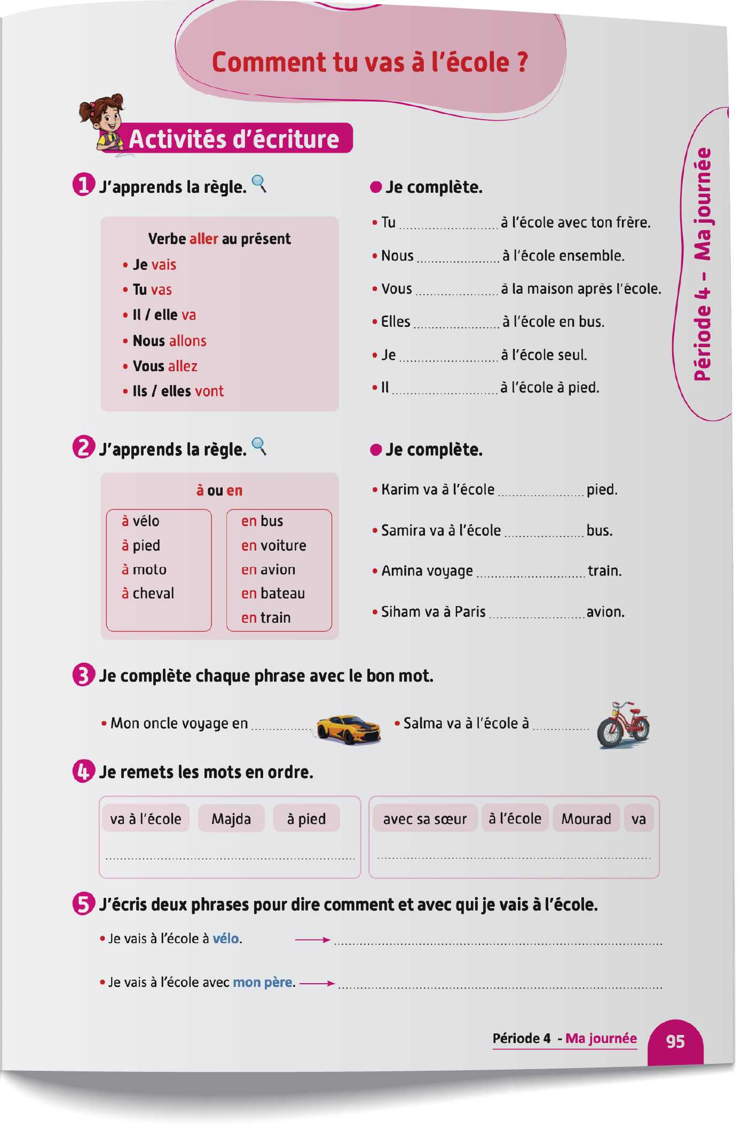

Prenez vos livrets à la page 95. Réalisez l’activité. Je vais circuler entre les rangs pour vous aider.

Slide 41
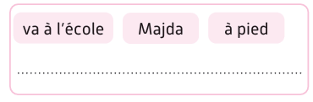
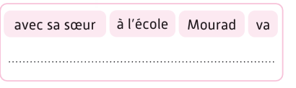
Corrigez.
Majda va à l’école à pied.
Mourad va à l’école avec sa sœur.

Slide 42
À la maison, réalisez l’activité 5 de la page 95 et recopiez les phrases de la page 93 .

Slide 43

La séance d’aujourd’hui est terminée. À bientôt.

